Slide 1

為父親祝福禱告
Praying for blessings for fathers
與 神的關係 Relationship with God
身體健康 Physical Health
凡事興盛 Workplace Wisdom & Favor
情緒健康 Emotional Health
與家人的關係 Relationship with family

Slide 2
父親節見證分享
Testimony Sharing
楊家駿 Karson 弟兄
June 19, 2022

Slide 3
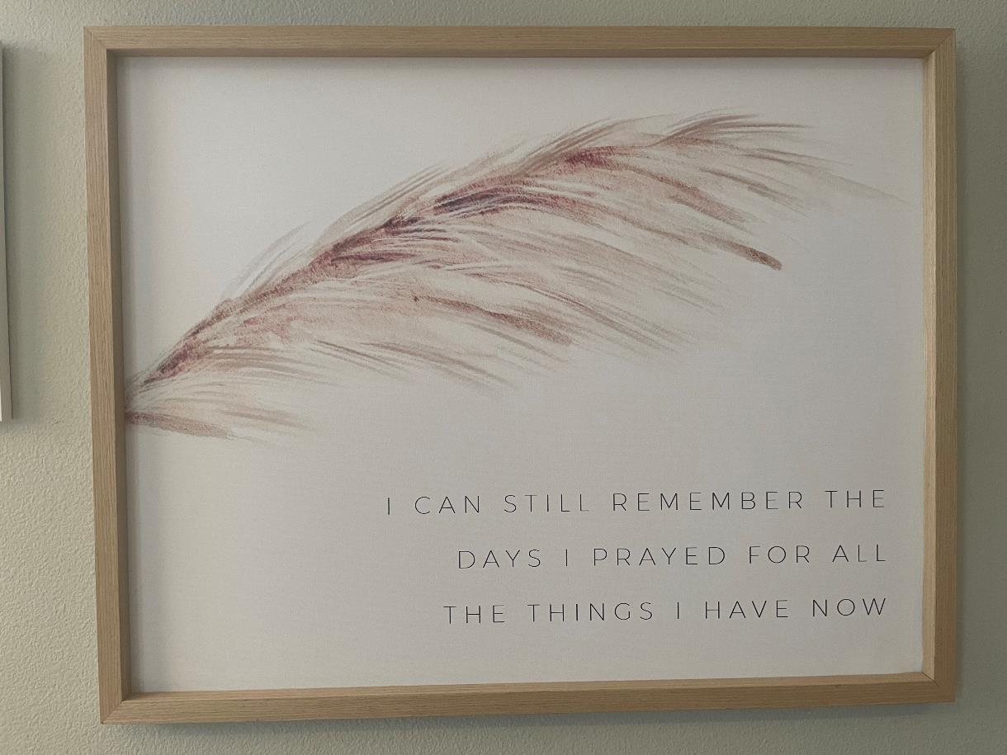

Slide 4
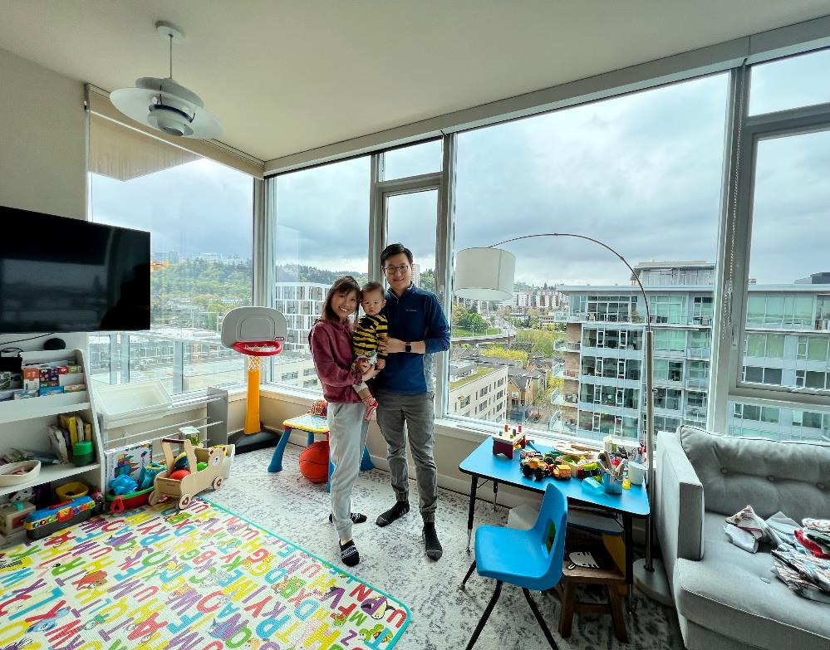

兒女是耶和華所賜的產業，所懷的胎，是他所給的賞賜。
詩篇127:3

Slide 5
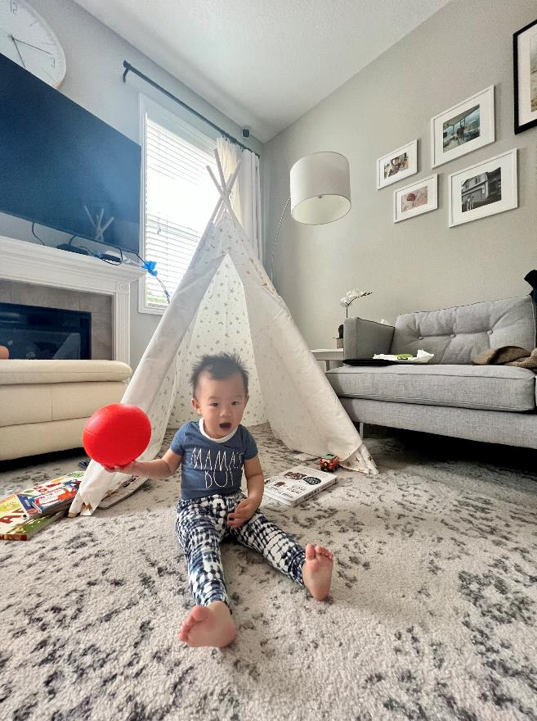
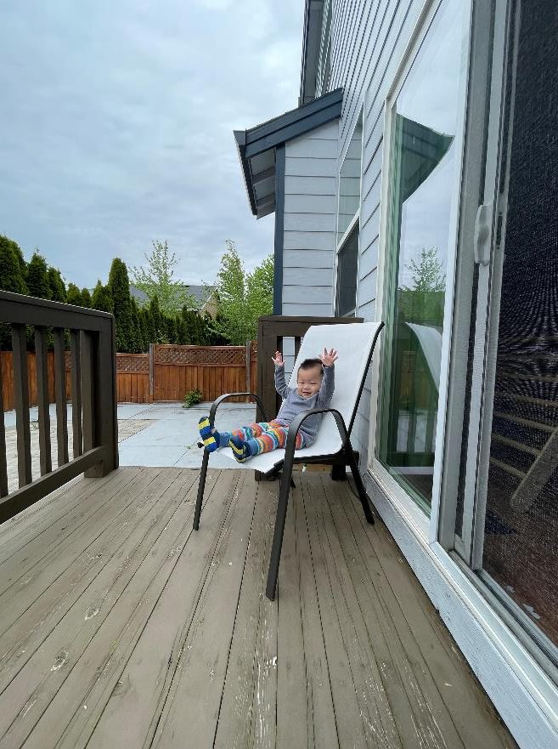
你們作父親的，不要惹兒女的氣，只要照著主的教訓和警戒，養育他們。
以弗所書6:4

Slide 6
信息分享
顧曉汀 弟兄
June 19, 2022

Slide 7
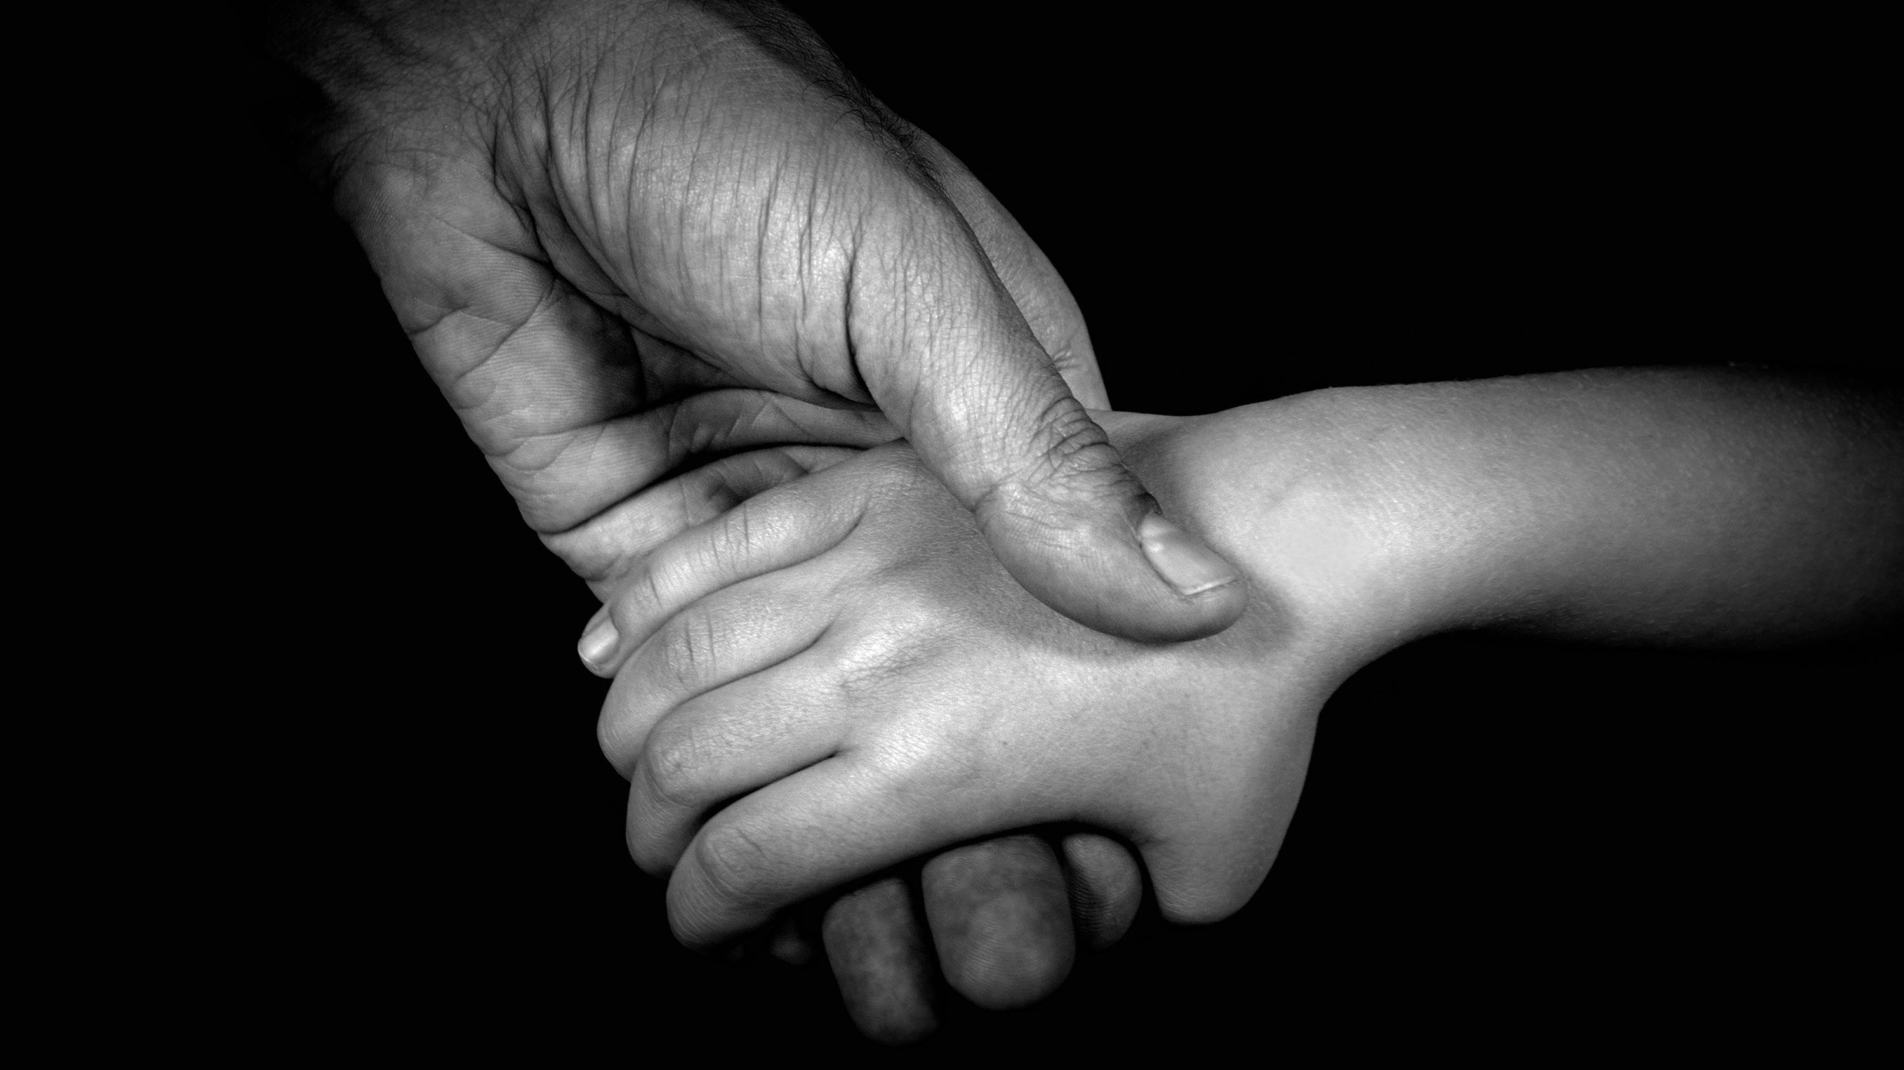
2022 父亲节主日

Slide 8
路加福音15章 11-24 節
¹¹ 耶稣又说，一个人有两个儿子。 ¹² 小儿子对父亲说，父亲，请你把我应得的家业分给我。他父亲就把产业分给他们。 ¹³ 过了不多几日，小儿子就把他一切所有的，都收拾起来，往远方去了。在那里任意放荡，浪费赀财。 ¹⁴ 既耗尽了一切所有的，又遇着那地方大遭饥荒，就穷苦起来。 ¹⁵ 于是去投靠那地方的一个人，那人打发他到田里去放猪。 ¹⁶ 他恨不得拿猪所吃的豆荚充饥。也没有人给他。 ¹⁷ 他醒悟过来，就说，我父亲有多少的雇工，口粮有余，我倒在这里饿死吗？ ¹⁸ 我要起来，到我父亲那里去，向他说，父亲，我得罪了天，又得罪了你。 ¹⁹ 从今以后，我不配称为你的儿子，把我当作一个雇工吧。 ²⁰ 于是起来往他父亲那里去。相离还远，他父亲看见，就动了慈心，跑去抱着他的颈项，连连与他亲嘴。 ²¹ 儿子说，父亲，我得罪了天，又得罪了你，从今以后，我不配称为你的儿子。 ²² 父亲却吩咐仆人说，把那上好的袍子快拿出来给他穿。把戒指戴在他指头上。把鞋穿在他脚上。 ²³ 把那肥牛犊牵来宰了，我们可以吃喝快乐。 ²⁴ 因为我这个儿子，是死而复活，失而又得的。他们就快乐起来。

Slide 9
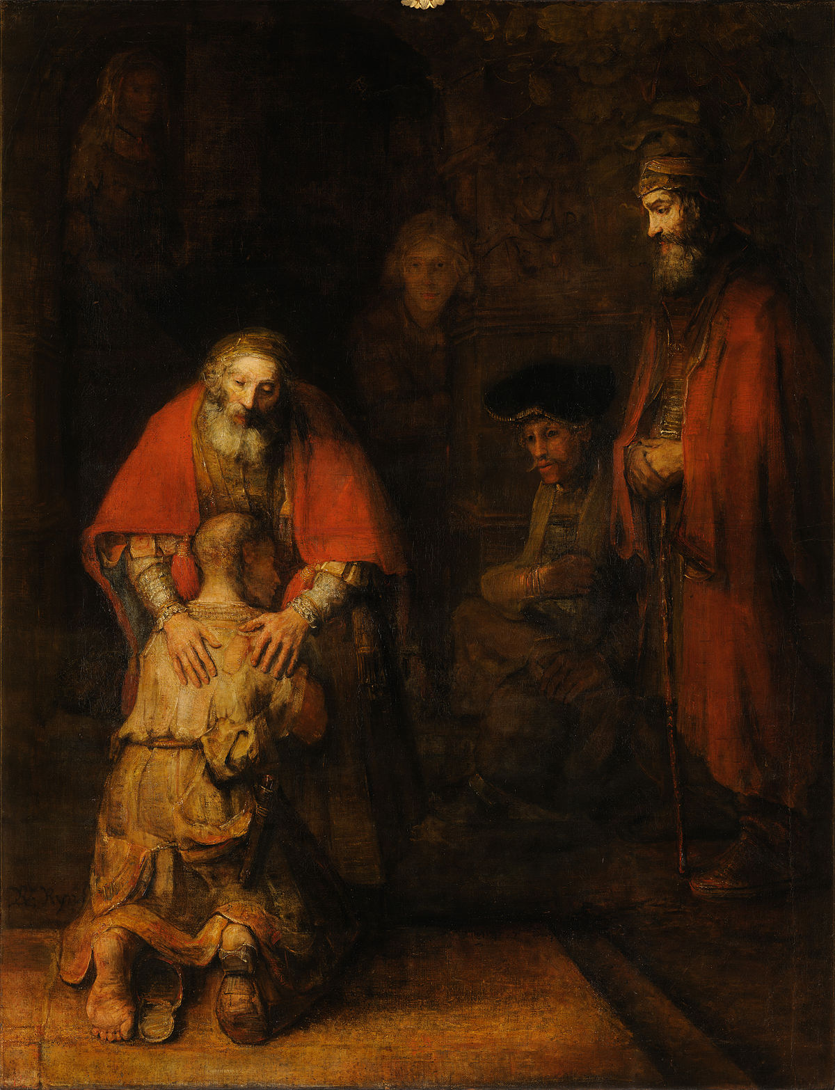
画作：The Return of the Prodigal Son (浪子回头)
画家： 伦勃朗（荷兰）
创作时间：公元1669年

Slide 10
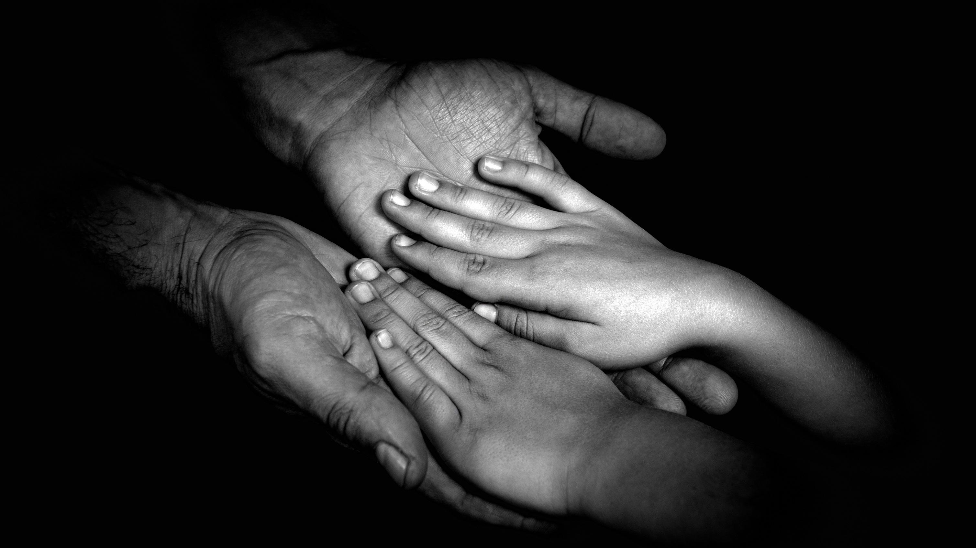
归回

Slide 11

什麼樣的父母才是好父母？

Slide 12
“non-anxious interest”
“不帶焦慮的關注”

Slide 13
同心禱告

